Slide 1
实验 九
集成运算放大器的非线性应用
(硬件)

Slide 2
一、实验目的
1．用集成运算放大器组成正弦波发生器、方波 发生器。
2．观察正弦波发生器中二极管的稳幅作用。
3．观察方波发生器中稳压管的限幅作用。
二、实验仪器与设备
1．函数信号发生器（FG-506A）
2．双踪示波器（GOS-620）
3．台式数字电表（GDM-8145）
4．模拟电路实验箱（ACEB-Ⅱ）

Slide 3
二、实验原理
集成运放是高增益的直流放大器。若在输出端和输入端之间加上反馈网络，则可以实现不同的电路功能。
施加线性负反馈，可实现放大功能及加(减)、微分、积分等模拟运算功能；
施加非线性负反馈，可实现对数、乘(除)模拟运算功能及非线性变换功能；
施加线性或非线性反馈，或将正、负两种反馈结合，可实现各种模拟信号的产生功能。

Slide 4
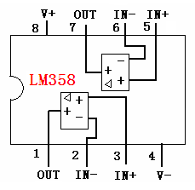
1.LF358管脚图

Slide 5
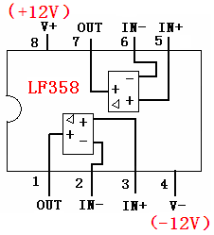
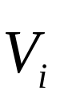

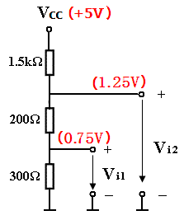
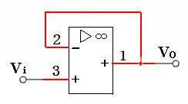
三、实验内容
1．电压跟随器
分压电路输出信号Vi引入同相端，
测取 、 ，分析其关系。
Vo = Vi

Slide 6
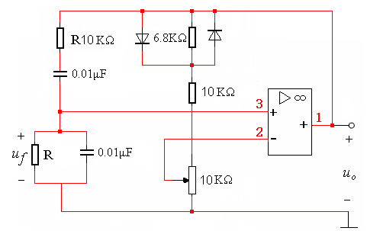
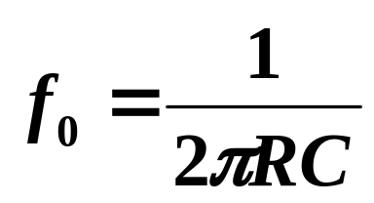
2.正弦波发生电路

Slide 7
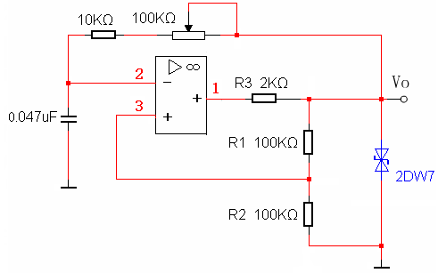
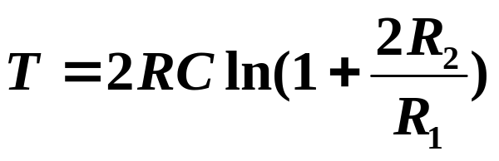
3．方波发生电路
频率可调方波发生器 ：
1.测量频率变化范围f=（ ） 2.记录输入输出波形。

Slide 8
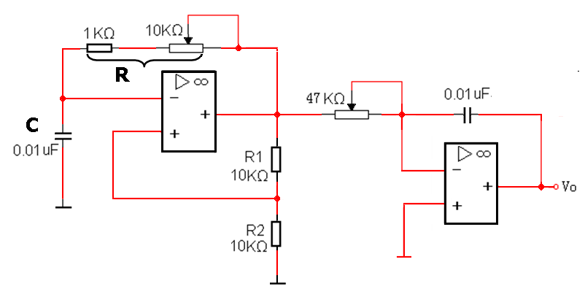
3．方波―三角波发生器
观察方波―三角波波形

Slide 9
五、实验报告要求
1.整理实验数据，绘出数据表格及波形，比较理论值与测量值的大小。
2.在正弦波发生电路中，改变电位器的阻值，对振荡频率有何影响。
3.在方波发生电路中，改变电位器的阻值，对振荡频率有何影响。

